Slide 1
王颖
讲师
信息学院计算机科学系
办公地点：逸夫楼C406
邮箱：yingwang@mail.hzau.edu.cn

Slide 2

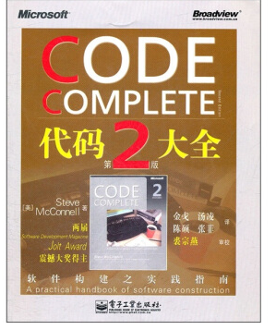

教材及参考书介绍
教材
  软件工程方法与实践 (第3版), 窦万峰等编著, 机械工业出版社，2016
参考书

Slide 3
学习目标
掌握工程化思维、解决复杂工程问题的能力
掌握结构化软件方法学和面向对象软件方法学的基本原理、技术和方法，具备基本的工程化软件开发能力
掌握软件开发过程中常用的CASE工具的使用，能借助工具高效的进行软件项目的开发和管理。
培养规范的软件工程文档写作能力
培养团队软件开发与协作、沟通能力

Slide 4
理论课学习内容
  掌握软件工程基础
  软件工程基本概念：第1-4章
    软件工程概述，软件过程模型，敏捷软件开发
  掌握结构化开发方法学
  结构化分析、设计与测试：第5-8章
    结构化需求分析、概要设计、详细设计、编码以及测试方法
  掌握面向对象开发方法学
  面向对象分析、设计与测试：第10-12章
    面向对象需求分析、概要设计、详细设计、实现与测试方法
  掌握软件维护与项目管理
  软件维护与项目管理：第13-14章
    软件维护、软件配置管理，软件质量管理，软件进度管理

Slide 5
课程设计内容及要求
  做中学（Learning by doing）
团队作业：4-5人组成项目小组开发一个软件项目，经历从需求分析、设计、编码到测试完整的软件开发流程。题目自选，具有一定规模和复杂性。
  博客记录
  创建团队博客（要求在cnblogs.com上创建）。第一个博客把小组成员介绍一下。项目介绍、分工角色、开发过程以及进度在博客上进行记录。
  源代码管理
  每个团队要求申请一个GitHub的项目，存放源程序和其他文档。

Slide 6
课程设计验收
研发出符合用户需求的软件
需求来自于实际，通过实际的工作收集、推导、提炼需求，软件发布后能通过实际数据验证需求。
通过一定的软件流程，在预计的时间内发布“足够好的”软件
不是临时抱佛脚熬考试前几个通宵交差，是一个团队一个学期的时间逐步完成。
能证明所开发的软件是可以维护和继续发展的
用户需求分析有规范文档，设计文档和软件实际行为一致，源代码完整。有源代码修改记录，关键模块有可正常执行的单元测试等。

Slide 7
考核方式
理论：闭卷考试（笔试：平时30%，期末70%）
实验：团队作业 （考查）
成绩分配：
平时成绩30%（团队博客记录项目开发过程、进度）
期末考查70%，其中：
(1)项目需求分析、概要设计、详细设计、
测试报告等文档（各占15%，共占期末60%）
(2)项目源代码 （占期末25%）
(3)项目演示答辩（占期末15%）

Slide 8
第一部分：软件工程基础
什么是软件工程？
什么是软件危机？如何解决？
什么是软件过程？有哪些过程模型？
如何选择与建立过程模型？
什么是统一过程？
什么是敏捷过程？有哪些方法？
什么是结对编程？有何优缺点？

Slide 9
第1章 软件工程概述
什么是软件？软件的要素有哪些？
什么是软件工程？其要素有哪些？
软件危机与工程化思想
软件工程基本原理与基本原则
软件工程方法学

Slide 10
什么是软件？
程序 = 数据结构＋算法
例如： 二叉树遍历程序
软件 = ？
实例：小学四则运算出题
程序员阿超：老师让家长给小孩每天出30道加减法题目
老师：题目避免重复
可定制（数量/打印方式）
可以控制下列参数:
是否有乘除法 | 是否有括号 | 数值范围 | 加减有无负数|
除法有无余数 | 是否支持分数 (真分数, 假分数, …) |
是否支持小数 (精确到多少位)|打印中每行的间隔

Slide 11
教导主任：支持二元一次方程，能开根号
可通过网页自动定制期中、期末考试试卷
保证网站早上五点到晚上十二点都能访问
英国学校：保证网站二十四小时能用
提供英文界面支持
需要经历的过程：需求分析，软件设计与实现，源代码编写与管理，软件测试，软件维护（软件生命周期）
需要人来负责：软件项目管理、维护
需要软件工具：协助软件高效、有质量的开发
简单程序
复杂软件
质量软件
软件 = 程序＋软件工程
---《构建之法-现代软件工程》

Slide 12
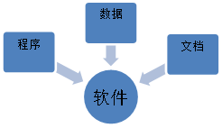
什么是软件？
三要素：
  软件 = 程序 + 数据 +文档
分类：
  系统软件
    操作系统
    设备驱动程序
    工具软件（支撑软件）
  应用软件
    游戏软件
    浏览器
    视频播放器等

Slide 13
什么是软件？
特性
  复杂性（Complexity）
    大型软件百万行源代码，上万个文件
    模块间各种显性和隐形的依赖关系
  不可见性（Invisibility）
    看不见源代码的具体执行
    软件出错很难完整重现程序出现的问题
  服从性（Conformity）
    软件服从硬件
    服从用户需求、行业系统要求
  易变性（Changeability）
    软件升级（新的功能，适应新的硬件）
    比硬件容易修改，但正确修改难
    摘自 《No Silver Bullet》 - Fred Brooks Jr.
Notes:
软件产品，软件工具
复杂性：规模（航电系统软件，百万行规模）
一致性：兼容性，软件顺应硬件
退化性：因缺陷和过时而退化
易变性：不断改进完善，软件升级
移植性：多平台兼容，个人pc版，平板电脑，手机
高成本：开发成本，管理成本，人的智慧很昂贵

Slide 14
软件危机
表现
  规模大、复杂度增加
  供需差增大
  价格昂贵
  开发速度慢
  质量难以保证
两个方面的问题
  如何开发软件，以满足对软件日益增长的客户需求
  如何维护数量不断膨胀的现有软件
Notes:
伦敦救护服务系统

Slide 15
软件危机
例：伦敦救护服务系统
提供自动化救护呼叫请求和处理紧急救护需要
1987年4月项目启动，预算250英镑
1989年设计规格被重新修改
1990年10月项目峰值负载性能测试失败被迫终止，项目花费750英镑
1991年8月项目重新启动，截止92年1月，派遣系统没有完全实现和测试，无线电接口系统未能按时交付…..
1992年10月，存在呼叫丢失和响应不及时问题
1992年11月，发生病人死亡事件
Notes:
伦敦救护服务系统

Slide 16
软件危机
例：2018年中美贸易战开始，美国对中兴、华为等公司进行打压
软件不安全？可能含有间谍软件，窃听国家机密？
任正非在2019年1月发表了一封公开信《全面提升软件工程能力与实践，打造可信的高质量产品》
“我们要转变观念，追求打造可信的高质量产品，不仅仅是功能、特性的高质量，也包括产品开发到交付过程的高质量。”

Slide 17
软件危机解决途径
重视需求分析，与客户的沟通，确切表达需求
重视设计和实现过程的资料
充分的测试工作
维护和管理工作
统一的、公认的方法论和规范指导

Slide 18
软件技术演化
第一阶段：程序设计阶段。1946年到60年代初：个体手工方式。
第二阶段：程序系统阶段。60年代初到70年代初：小组化生产，出现软件危机。
第三阶段：传统软件工程阶段。20世纪70年代中期至80年代中期：把工程化的思想引入到软件开发中，结构化方法的发展，规模化软件开发。
第四阶段：面向对象阶段。20世纪80年代中期至今：面向对象方法学发展，软件定制和满足客户需求。

Slide 19
发展趋势
Internet平台：分布性，自治性，开放性，不可预测性，
多样性
“互联网+”形势下的软件工程
  软件服务：云服务、大数据服务
  新型中间件平台：针对各领域行业

Slide 20
软件工程定义
软件工程运用现代科学技术知识来设计并构造计算机程序及为开发、运行和维护这些程序所必须的相关文件资料。（ B.W.Boehm ）
软件工程是为了经济地获得能够在实际机器上有效运行的可靠软件而建立和使用的一系列完善的工程化原则。 （ Fritz Bauer）
软件工程是开发、运行、维护和修复软件的系统方法。
（ IEEE软件工程标准术语）

Slide 21
工程化思想
核心：把软件看作是一个需要通过需求分析、设计、实现、测试、管理和维护的工程产品
  好处
  让普通学生运用工程化的方法构建出“足够好的”软件
软件工程学
  软件开发技术
  软件工程管理

Slide 22
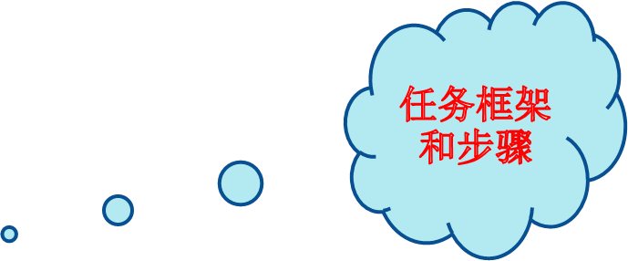
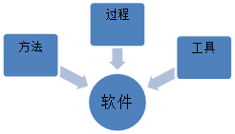
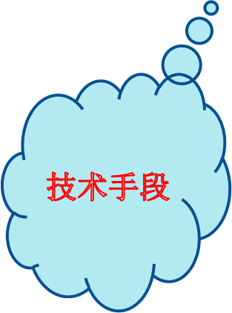
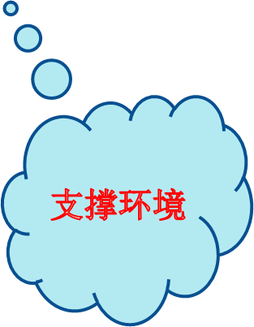
软件工程三要素

Slide 23
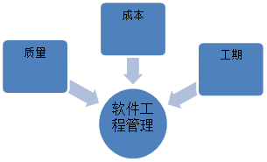
软件工程管理

Slide 24
软件工程基本原理
推迟实现：规划逻辑模型，推迟物理实现
逐步求精
分解与抽象
信息隐蔽：功能、数据封装
质量保证：需求符合性
分而治之，分层建模

Slide 25
软件工程基本原则（B.W.Boehm）
分阶段的软件生存周期
坚持进行阶段评审
实行严格的产品控制
采用现代程序设计技术
明确职责
开发小组的人员应少而精
不断改进开发过程

Slide 26
软件工程开发方法学
结构化开发方法学（1968）
  特征：结构化技术要么面向行为，要么面向数据
  技术
    结构化分析
    结构化设计
    结构化编程
    结构化测试
    结构化维护
  适用：数据为主，5万行以下的小型系统
  维护费用：软件费用的2/3

Slide 27
软件工程开发方法学
面向对象开发方法学（20世纪90年代）
  特征：将对象视作一个封装了数据及操作的统一的软件组件。
  技术
    面向对象分析
    面向对象设计
    面向对象编程
    面向对象测试
    面向对象维护
  优势
    对象的概念符合业务或领域的客观实际
    维护容易（对象封装、复用，接口保持不变）

Slide 28
重型与轻型软件工程
重型软件工程
  文档齐全
  规范化和程式化
  周期长
  推迟实现
轻型软件工程
  非正式交流
  重视代码
  重视测试
  响应需求变化

